Slide 1
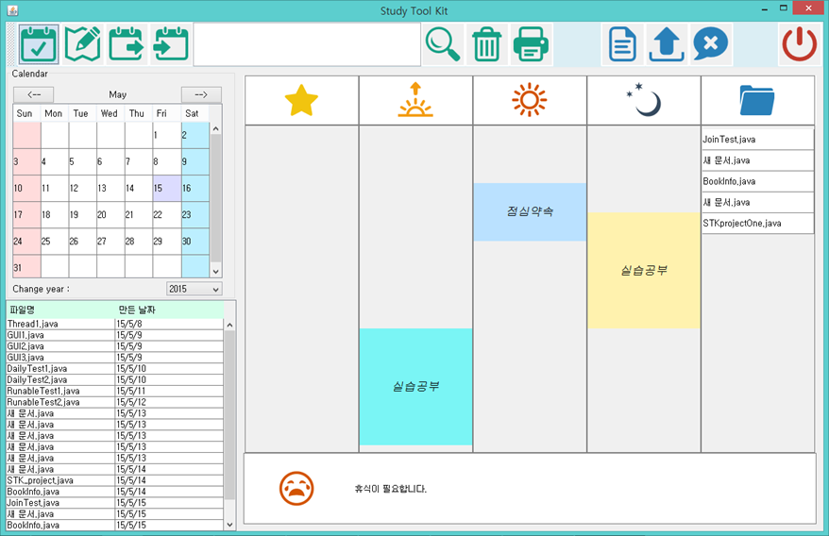

Study Tool Kit
Team STriKe
장재영 김대섭 박세훈 김정윤

Slide 2




Contents
PROGRAM
OUTLINE
DB
STRUTURE
CLASS
DIAGRAM
SEQUENCE
DIAGRAM
Notes:
프로그램 개요,DB설계,클래스 다이어그램,시퀀스 다이어그램 순서로 발표를 진행하도록 하겠습니다.

Slide 3

PROGRAM OUTLINE
Notes:
먼저 프로그램 개요입니다.

Slide 4




Program Outline
Notes:
Programming language 관련 학습을 하다 보면 Source Code에 대한 설명을 주석으로 밖에 처리하지 못하는 불편함을 종종 겪게 됩니다.
한글이나 Office Word를 사용해서 Source code에 대한 설명을 다시 정리하는데 2번 작업을 하는 불편을 겪게 됩니다.

Slide 5

Program Outline
Notes:
그래서 이러한 불편을 해결해 줄 수 있는 프로그램을 개발해보는 것이 어떨까 생각하게 되었습니다.

Slide 6



Program Outline
Notes:
그래서 저희는 Java 소스코드를 작성할 때 Source Code에 대한 설명을 쉽게 작성할 수 있는 Tool 프로그램을 기획하게 되었습니다

Slide 7
Program Outline
Study Tool Kit Program
⇒ 학습 단계에 있는 Java 학습자들이 Source Code의
내용을 손 쉽게 정리할 수 있도록 도와주는 프로그램
⇒ Source Code의 학습 파일을 생성과 함께 학습 자료를
체계적으로 관리해주는 간단한 일정 관리 프로그램 지원
Notes:
저희 Study Tool Kit 프로그램은 (PT 내용 언급)
학습단계에 있는 Java 학습자들이 Source Code의 내용을 손 쉽게 정리할 수 있도록 도와주는 프로그램이고
Source Code의 학습 파일 생성과 함께 학습 자료를 날짜 별로 체계적으로 관리해주는 간단한 일정 관리 프로그램을 지원합니다.

Slide 8
Program Outline
시스템 한계 및 제공 서비스 단위
일정 관리 프로그램
⇒ 학습자는 STK 프로그램의 월 기반 Scheduler를 활용하여 일정을 추가, 수정, 검색, 삭제할 수 있다.
2. 학습 문서 작성 프로그램
⇒ 학습자는 작성한 작성 날짜 기반으로 관리되는 학습 문서를 추가, 저장, 삭제, 열기, 수정할 수 있다.
Notes:
시스템 한계 및 제공 서비스 단위 입니다.
일정 관리 프로그램은 간단하게 일정을 추가, 수정, 검색, 삭제할 수 있습니다.
학습 문서 작성 프로그램에서는 학습 문서를 추가, 수정, 저장, 열기, 삭제할 수 있습니다.

Slide 9

DB STRUCTURE
Notes:
리펙토링을 통해 바뀐 파일구조에 대해 설명드리겠습니다.

Slide 10



DB Structure
Bee.java
Animal.java
Sounds.java
TestMain.java
.
.
Bee.java
Animal.java
Sounds.java
TestMain.java
.
.
일정 정보
+
학습 문서 정보
Notes:
먼저 해쉬맵으로 이루어진 일정 정보와 학습 문서 정보를 가진 클래스 파일과 그 해쉬맵의 키값으로 사용할 수 있는 날짜를 가지고 있는 파일, 그리고 자바 확장자로 된 학습 문서를 저장할 수 있는 파일을 설계하였습니다.
그리고 기존 DATA 저장방식을 유지하면서 DBMS저장 방식을 새롭게 추가하였습니다.

Slide 11


DB Structure
scheduleInfo
scheduleKind
scheduleCode
scheduleKindCode (FK)
scheduleName
startDate
...
schedulekindCode
scheduleKindName
StudySchedule
studyScheduleCode
scheduleCode (FK)
documentCode (FK)
StudyDocumentInfo
documentCode
StudyContentsInfo
documentName
documentDate
documentPath
documentForm
documentCode (FK)
codeSection
noteSection
Notes:
다음은 DBMS를 적용한 논리 설계입니다.
먼저 스케줄 정보를 담고 있는 테이블과 일정 종류 정보를 담고 있는 테이블을 설계하였습니다. 그리고 학습 문서 정보를 담고 있는 테이블과 학습 문서 내용를 담고 있는 테이블을 설계하였습니다. 그리고 확장성을 위해 또 하나의 테이블을 설계하였는데요 일정을 추가할때 학습문서 내용도 추가할 수 있는 것을 고려하여 설계를 하였습니다.

Slide 12

CLASS DIAGRAM
Notes:
그 다음으로 클래스 다이어그램 구조를 기존과 비교하여 설명드리겠습니다.

Slide 13
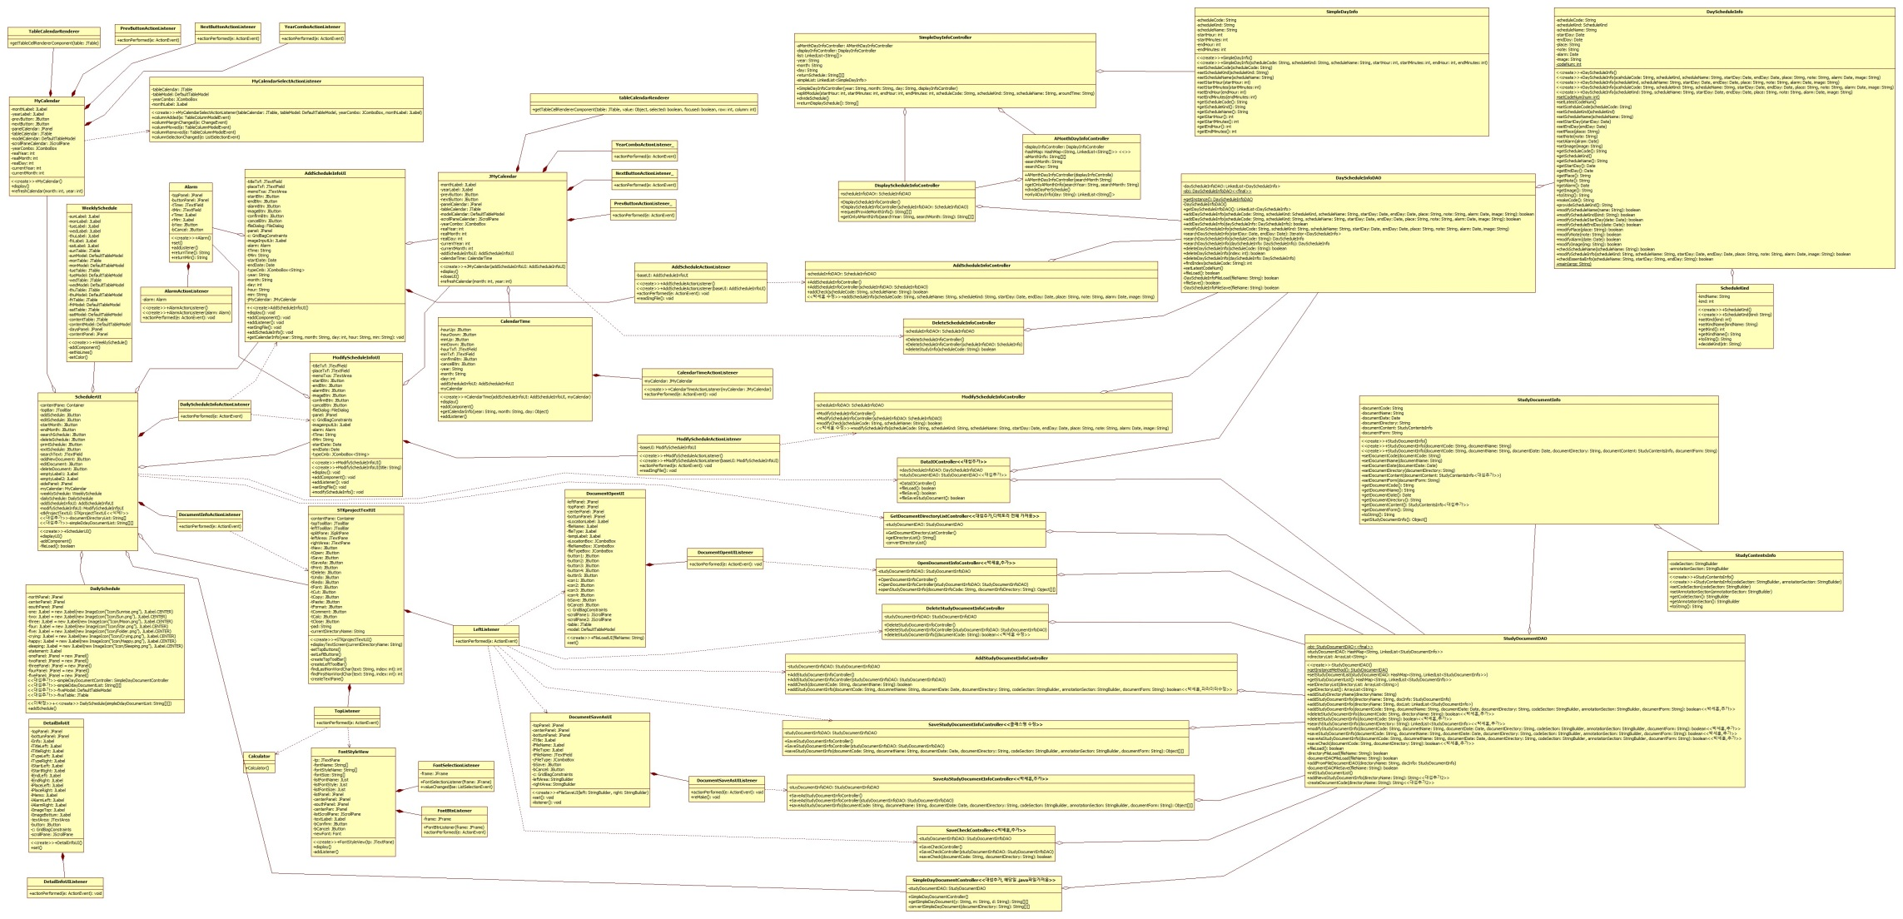
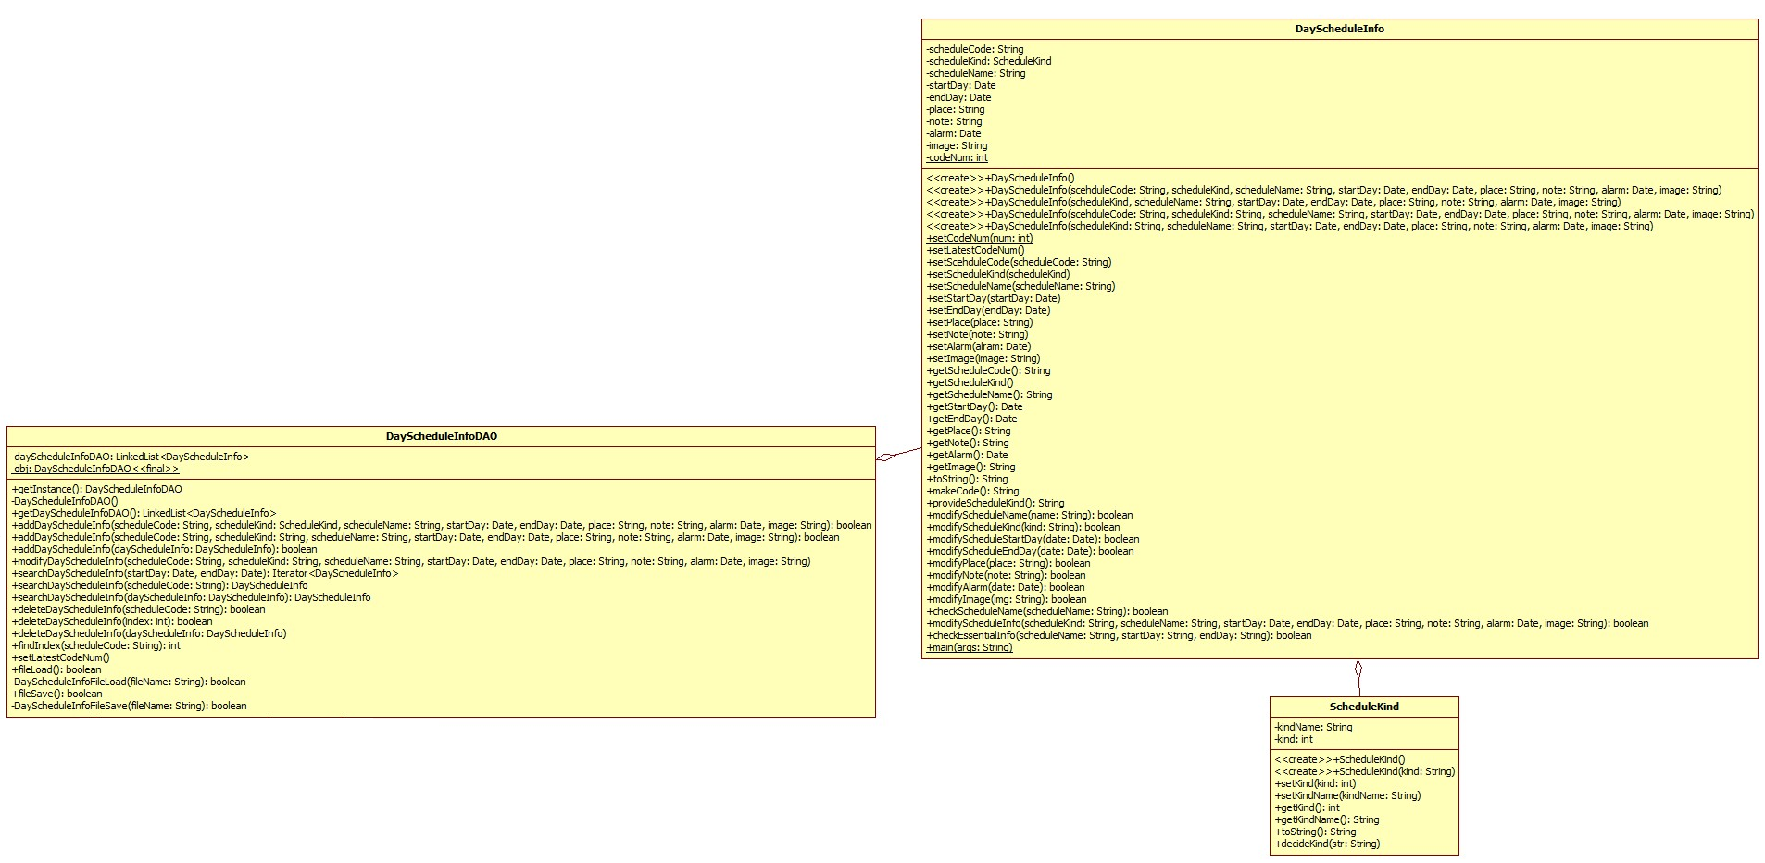
Class Diagram
DayScheduleInfo
-scheduleCode : String
-scheduleKind : ScheduleKind
-scheduleName : String
-startDay : Date
-endDay : Date
-place : String
...
DayScheduleInfoDAO
+DayScheduleInfo()
+DayScheduleInfo(scheduleCode : String, ...)
+DayScheduleInfo(scheduleCode : String, ...)
+DayScheduleInfo(shceduleCode : String, ...)
...
-dayScheduleInfoDAO : LinkedList<DayScheduleInfo>
-obj : DayScheduleInfoDAO<<final>>
+getInstance() : DayScheduleInfoDAO
-DayScheduleInfoDAO()
...
ScheduleKind
-kindName : String
-kind : int
...
Notes:
먼저 기존 클래스 다이어그램 구조입니다. 위쪽은 일정 쪽 모델이고 아래쪽은 학습문서 쪽 모델입니다.
일정쪽 모델에서는 DAO에는 맨 처음 파일에서 정보를 읽어와서 DAO멤버인 리스트에 저장을 시킨다음 추가/수정/삭제/검색의 기능을 할 수 있는 메소드를 추가하였습니다.

Slide 14
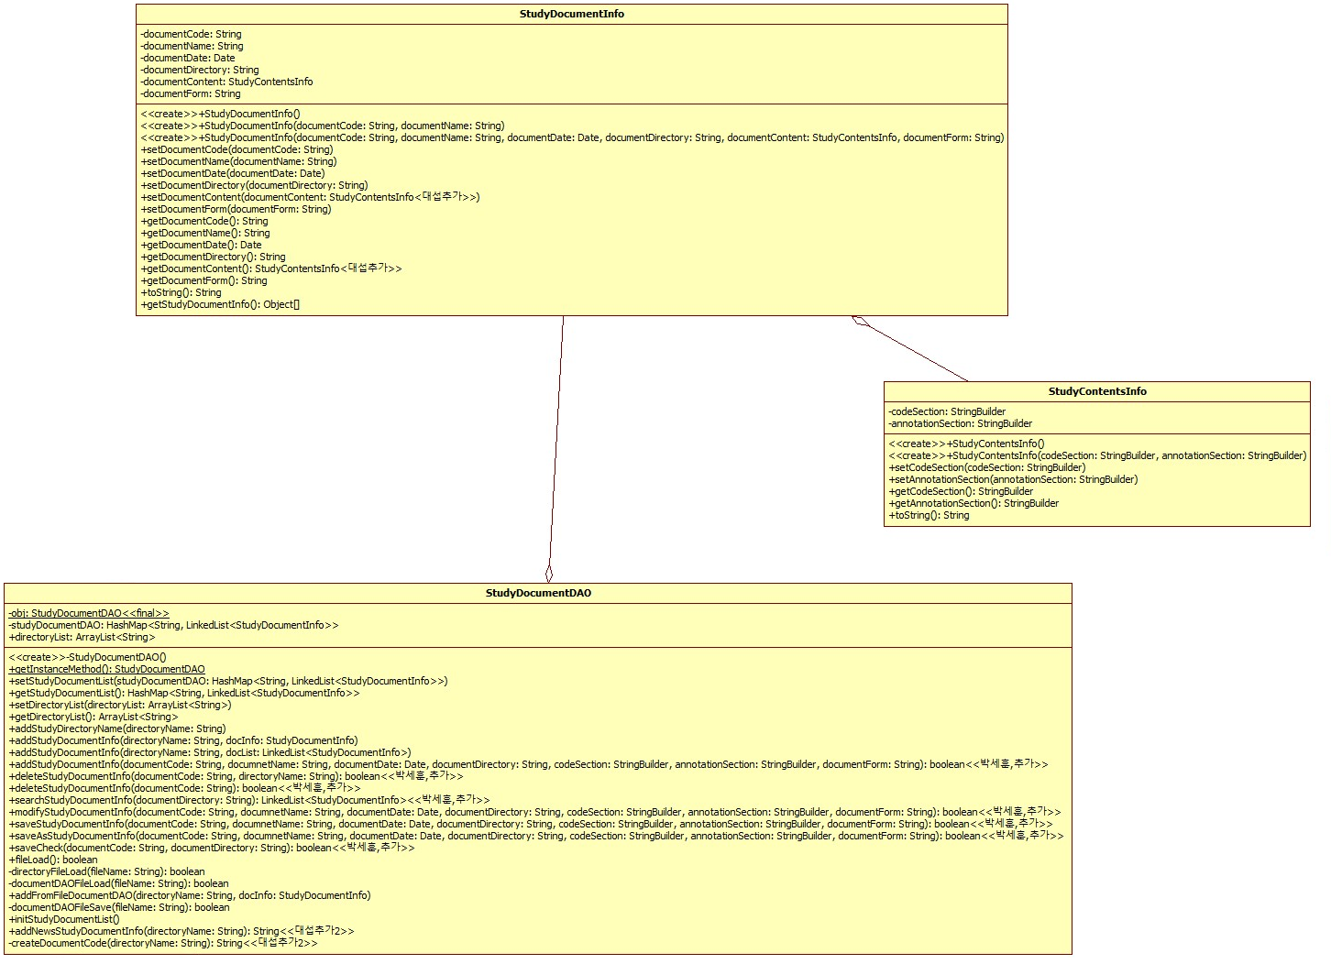
StudyDocumentInfo
Class Diagram
-documentCode : String
-documentName : String
-documentDate : Date
...
+studyDocumentInfo()
+studyDocumentInfo(documentCode : String, document ...)
...
StudyContentsInfo
-codeSection : StringBuilder
-annotationSection : StringBuilder
+ StudyContentsInfo() ...
StudyDocumentDAO
-obj : StudyDocumentDAO <<final>>
-studyDocumentDAO : HashMap<String, LinkedList<StudyDocumnetInfo>>
+directoryList : ArrayList<String>
-studyDocumentDAO()
+getInstanceMethod() : StudyDocumentDAO
+setStudyDocumentList(studyDocumentDAO : HashMap<String, ...
...
Notes:
학습문서쪽 다이어그램도 마찬가지로 해쉬맵에 저장을 시키고 추가/수정/삭제가 가능하도록 하였습니다.

Slide 15
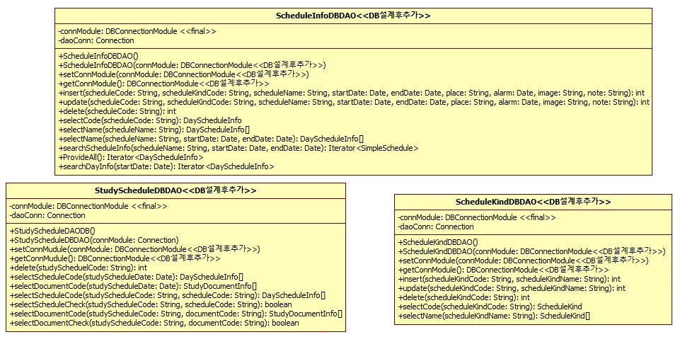
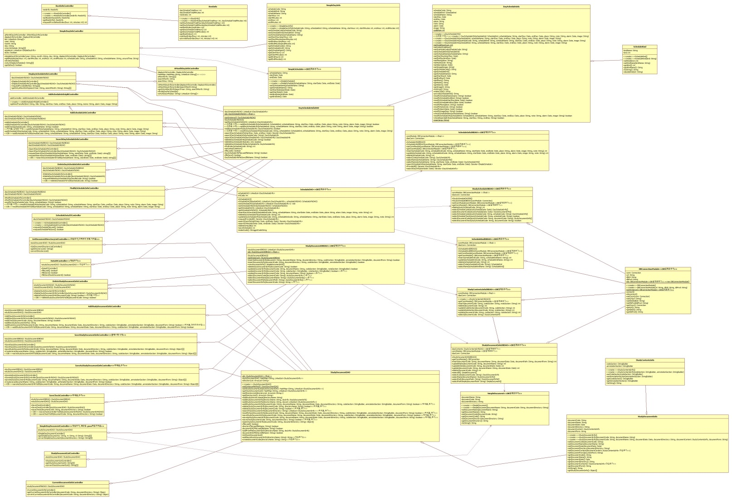
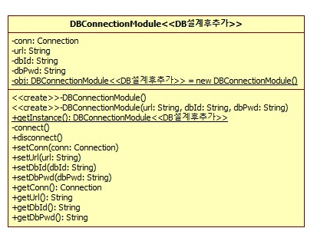
Class Diagram
DataBase DAO
Notes:
//★아래 왼쪽 class의 danConn에 밑줄 빠짐.
이렇게 기존 모델 방식은 유지하고 새로 설계한 DB구조를 추가하였습니다.
먼저 DBConnectionModule을 추가하여 DB와 연결을 하고 한번만 생성하면 되기 때문에 싱글톤 패턴을 적용하였습니다.
그리고 스케줄쪽 DAO와 DBConnectioModule을 연결하여 일정정보 테이블과 일정종류 테이블에 각각 연결하여 접근할 수 있도록 하고 추가/수정/삭제/검색의 기능을 넣었습니다. 그리고 확장성을 고려하여 설계하였던 studySchedule테이블도 다이어그램에 기본적으로 추가하였습니다.

Slide 16
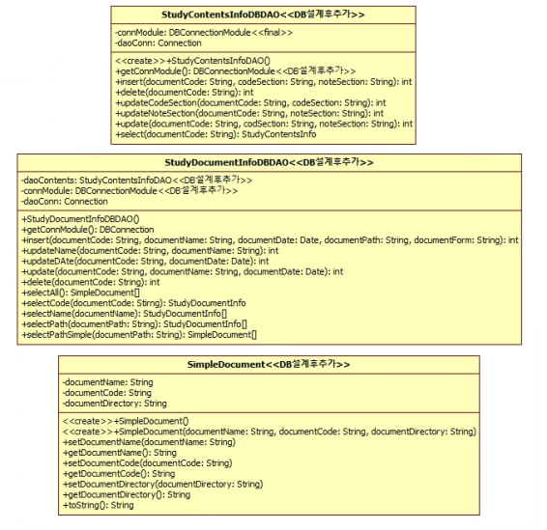
Class Diagram
DataBase DAO
Notes:
//★애니메이션 추가했음

Slide 17
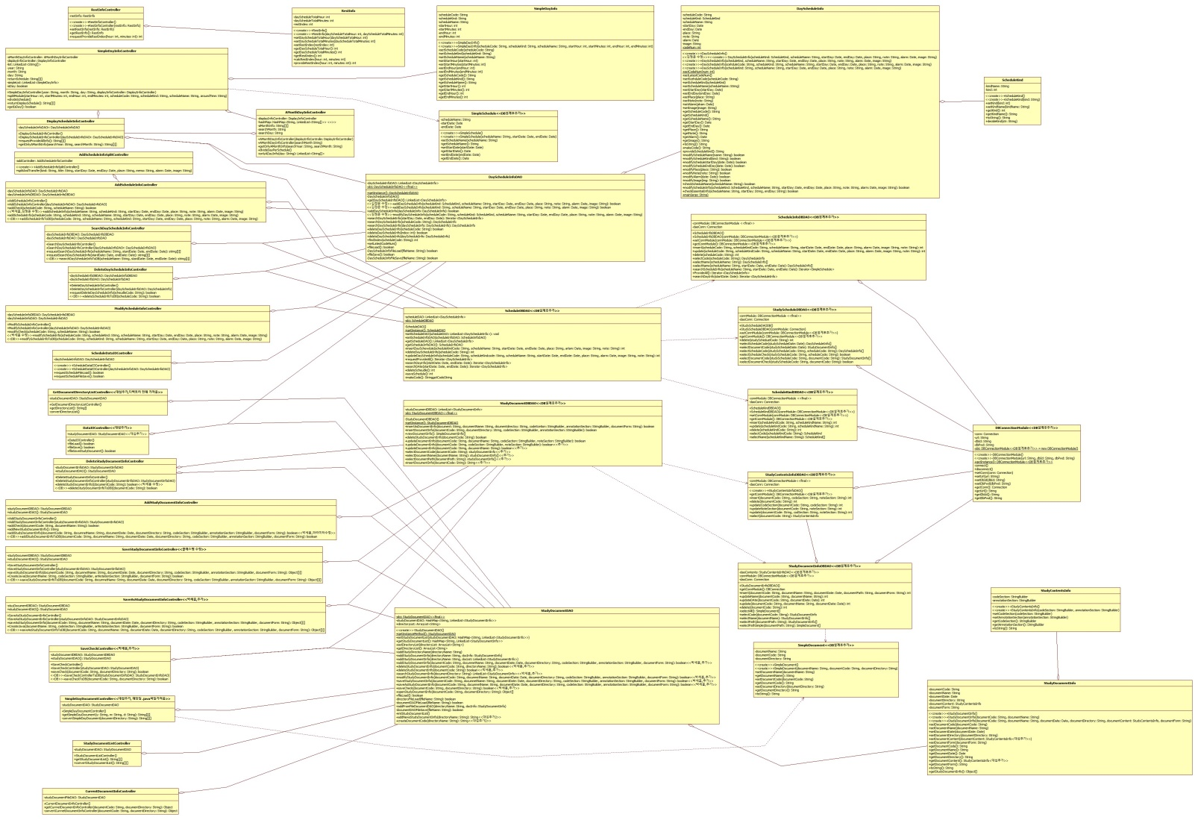
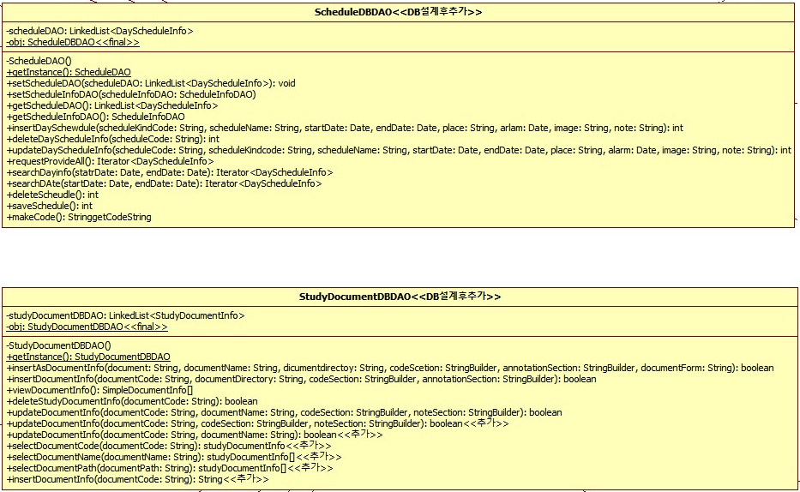
Class Diagram
DataBase DAO
Notes:
그리고 DAO위에 컬렉션을 가진 일정과 학습문서 DAO를 설계하여 추가가 일어날때마다 바로 DB에 접근하지 않고 임시로 데이터를 가지고 있게 하였고 10개가 되면 그때 DB에 접근하여 한번에 데이터가 들어갈 수 있도록 해서 퍼포먼스를 높였습니다. 수정 삭제 검색도 먼저 컬렉션에 접근 후 해당 데이터가 컬렉션에 없는 경우에만 DB에 접근하도록 하였습니다.

Slide 18
Class Diagram
Notes:
그리고 각 DAO는 여러 컨트롤러에서 접근하기 때문에 싱글톤을 적용하여 한번만 생성되도록 하여 하나의 공통된 컬렉션을 가지도록 하였습니다.

Slide 19

Class Diagram
C
Notes:
그리고 컨트롤러쪽의 변화를 설명드리겠습니다.

Slide 20
Class Diagram
Schedule
Notes:
먼저 스케줄 쪽의 컨트롤러를 보시면

Slide 21
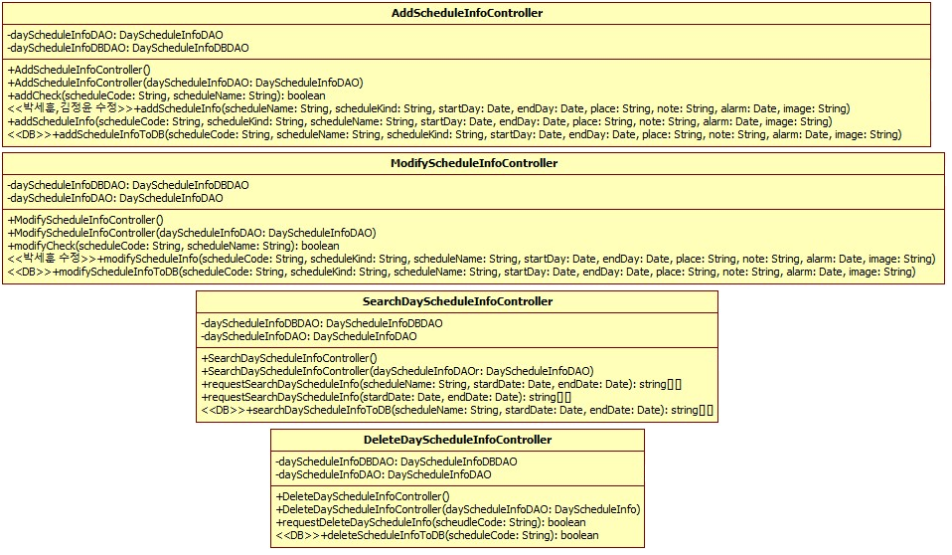
Class Diagram
AddScheduleInfoController
-dayScheduleInfoDBDAO : DayScheduleInfoDBDAO
+addScheduleInfoToDB(scheduleCode:String, scheduleName:String, ...)
ModifyScheduleInfoController
-dayScheduleInfoDBDAO : DayScheduleInfoDBDAO
+modifyScheduleInfoToDB(scheduleCode:String, scheduleName:String, ...)
SearchDayScheduleInfoController
-dayScheduleInfoDBDAO : DayScheduleInfoDBDAO
+searchDayScheduleInfoToDB(scheduleCode:String, ...)
DeleteDayScheduleInfoController
-dayScheduleInfoDBDAO : DayScheduleInfoDBDAO
+deleteScheduleInfoToDB(scheduleCode:String):boolean
Notes:
//★여기에 클래스명 빠졌음!!!
각 컨트롤러에 컬렉션을 가지고 있는 DAO를 추가하였고 그 DAO에 접근하여 추가/수정/삭제/검색할 수 있는 메소드를 각각 추가하였습니다.

Slide 22
Class Diagram
Document

Slide 23
Class Diagram
AddStudyDocumentController
SaveStudyDocumentController
-studyDocumentDAO : StudyDocumentDAO
- studyDocumentDBDAO : StudyDocumentDBDAO
-studyDocumentDAO : StudyDocumentDAO
- studyDocumentDBDAO : StudyDocumentDBDAO
+AddStudyDocumentController()
+addCheck(String, String, String) : boolean
+addStudyDocumentInfo(String, String, Date, … ) : boolean
+addStudyDocumentInfoToDB(String, String, Date, ..):String
+SaveStudyDocumentController()
+saveStudyDocument (String, String, Date, … ) : boolean
+saveStudyDocumentInfoToDB(String, String, … ) : boolean
+createJava ( String, StringBuilder, StringBuilder, … ) : boolean
SaveAsStudyDocumentController
DeleteStudyDocumentController
-studyDocumentDAO : StudyDocumentDAO
- studyDocumentDBDAO : StudyDocumentDBDAO
-studyDocumentDAO : StudyDocumentDAO
- studyDocumentDBDAO : StudyDocumentDBDAO
+SaveAsStudyDocumentController()
+saveAsStudyDocument (String, String, Date, … ) : boolean
+saveAsStudyDocumentInfoToDB(String, String, Date, … )
+createJava ( String, StringBuilder, StringBuilder, … ) : boolean
+DeleteStudyDocumentController()
+deleteStudyDocumentInfo ( String ) : boolean
+deleteStudyDocumentInfoToDB( String ) : boolean
SaveCheckController
SimpleDayDocumentController
-studyDocumentDAO : StudyDocumentDAO
- studyDocumentDBDAO : StudyDocumentDBDAO
-studyDocumentDAO : StudyDocumentDAO
- studyDocumentDBDAO : StudyDocumentDBDAO
+SaveCheckController()
+saveCheck(String, String) : boolean
+saveCheckToDB(String, String) : boolean
+SimpleDayDocumentController()
+getSimpleDayDocument(String) : String[][]
-convertSimpleDayDocument(String) : String[][]

Slide 24

SEQUENCE DIAGRAM
Notes:
그 다음으로 클래스 다이어그램 구조를 기존과 비교하여 설명드리겠습니다.

Slide 25
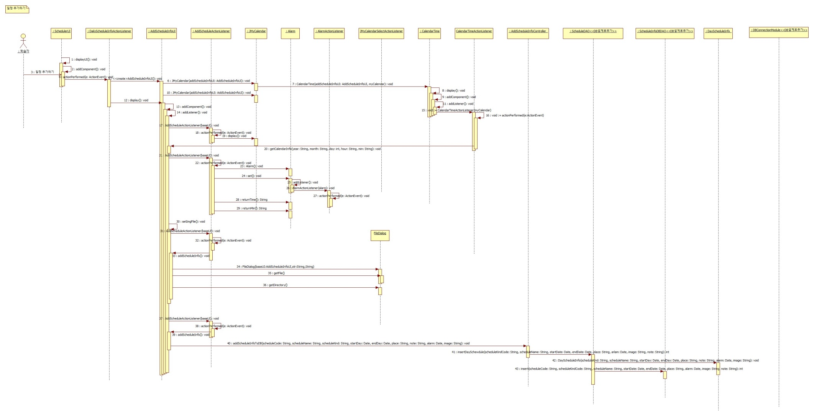
Sequence Diagram ( 일정 추가하기 )
Notes:
일정 추가하기 시퀀스를 설명드리겠습니다. 네모 박스 위쪽은 UI쪽이므로 실제로 컨트롤러에 접근하여 추가하는 메소드를 설명드리겠습니다.

Slide 26
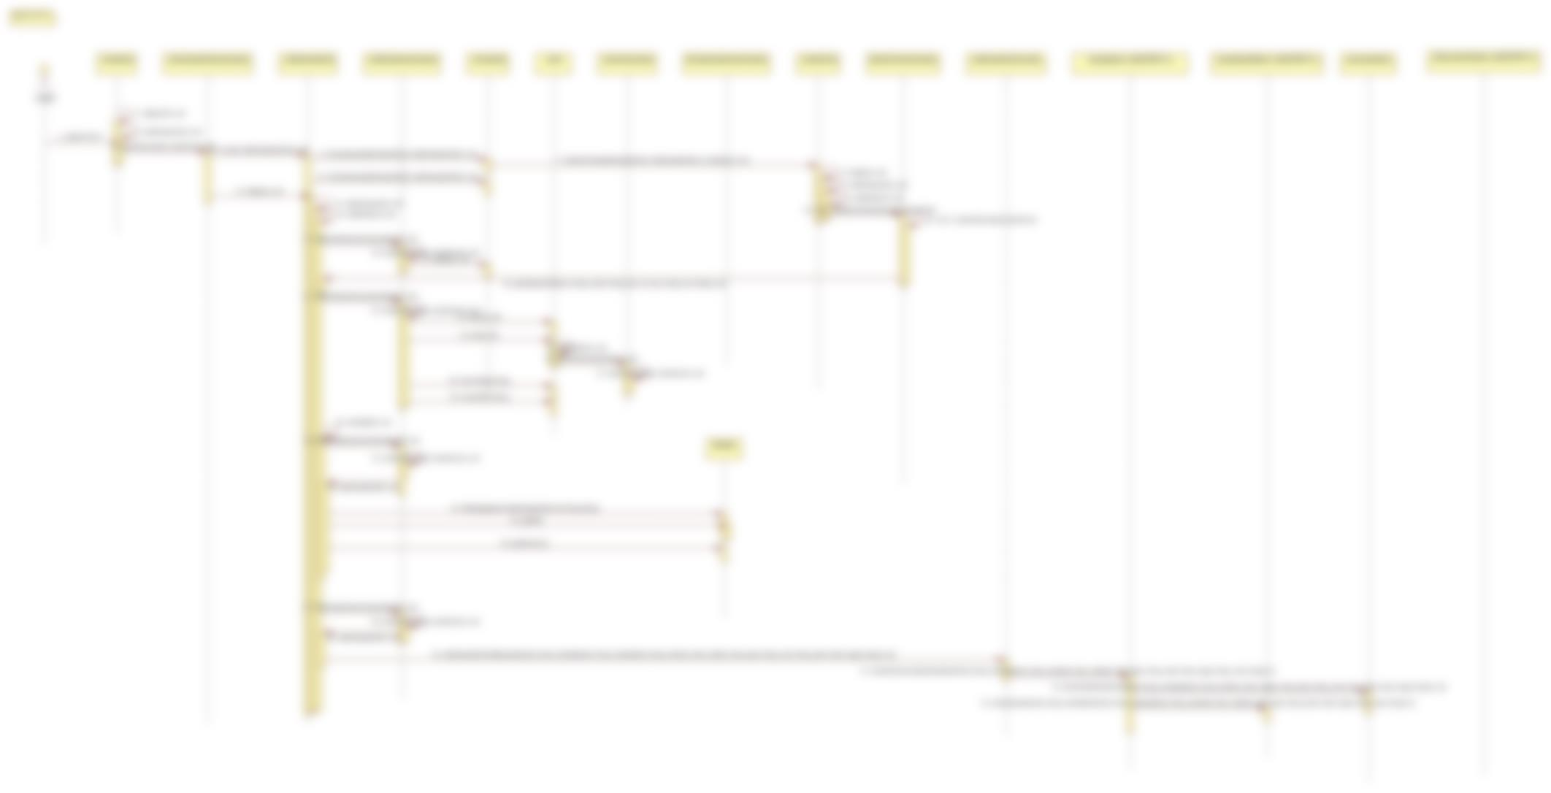
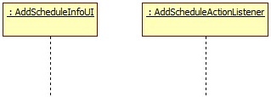
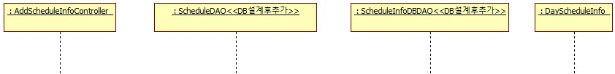
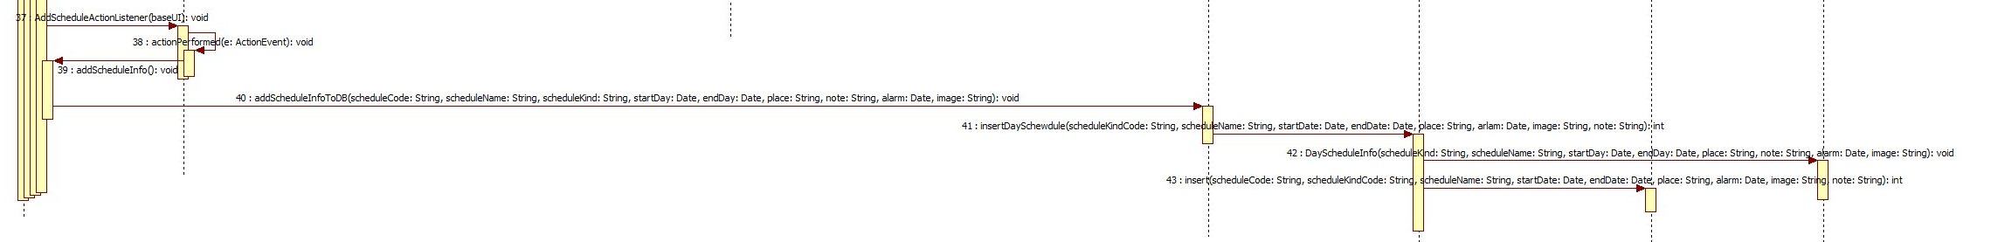
Sequence Diagram ( 일정 추가하기 )
Notes:
먼저 추가하기를 하여 컨트롤러 쪽에 추가하는 메소드를 호출하면

Slide 27
Sequence Diagram ( 일정 추가하기 )
Notes:
컨트롤러에서 컬렉션을 가진 클래스에서 추가 메소드를 호출하고 메소드 내부에서

Slide 28
Sequence Diagram ( 일정 추가하기 )
Notes:
객체를 생성하여 컬렉션 리스트에 추가를 합니다. 그리고 리스트에 10개가 쌓이면 DAO의 insert메소드를 호출하여 실제 DB에 저장을 시킵니다.

Slide 29
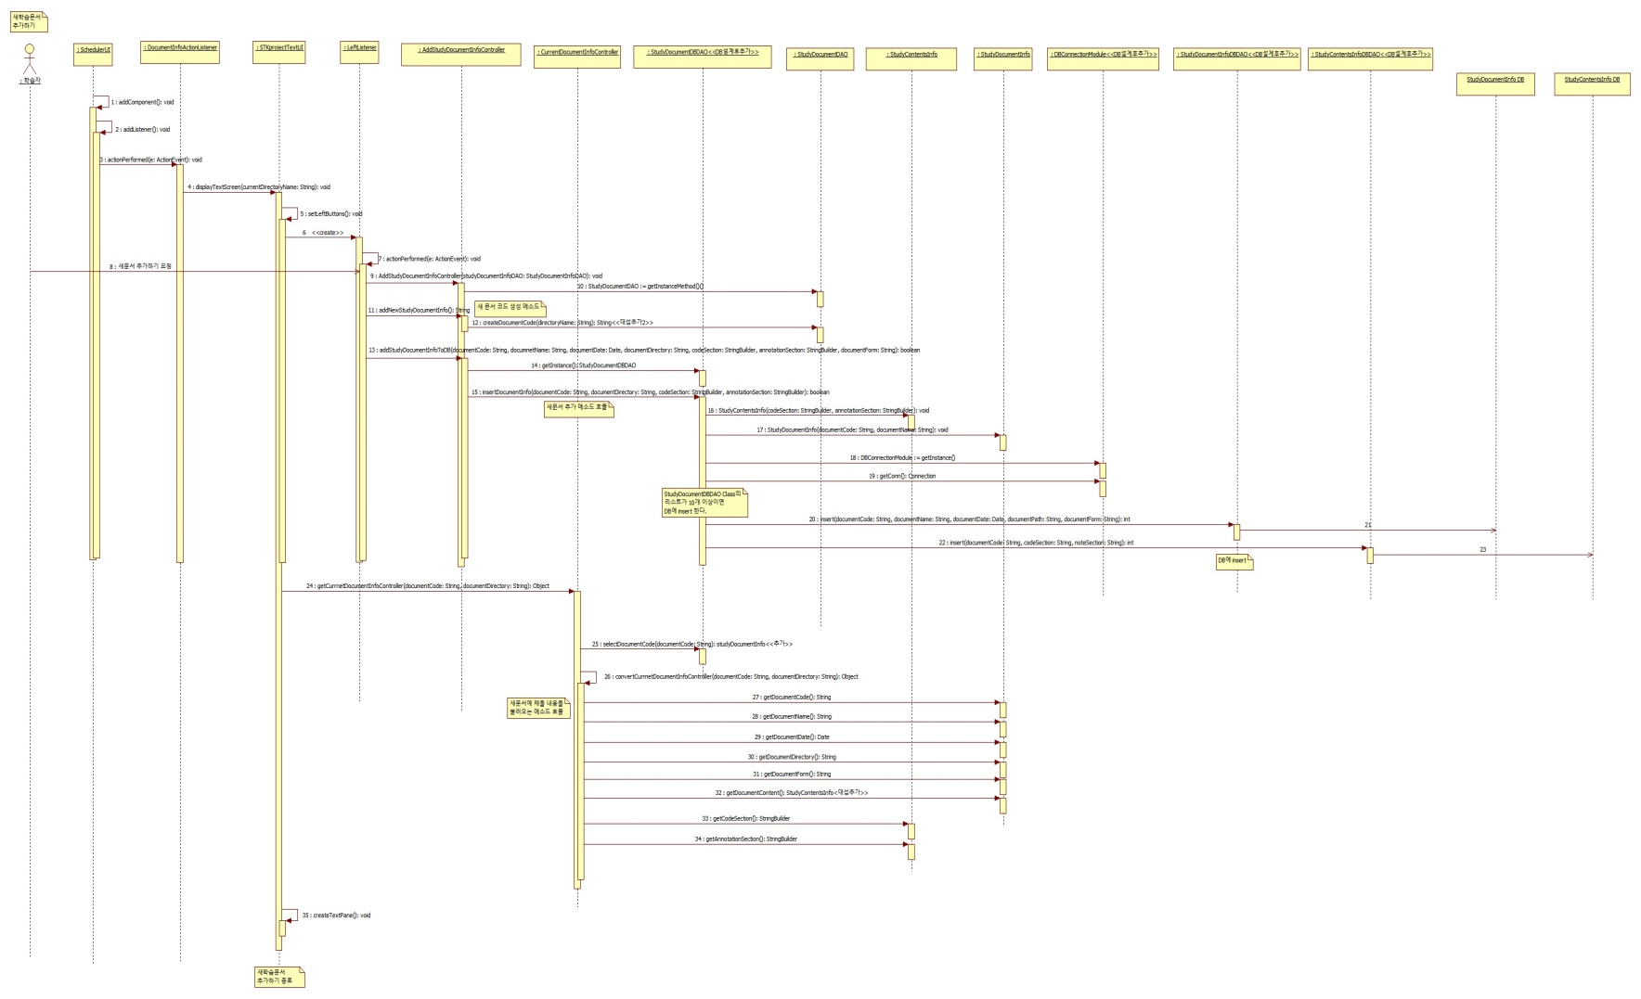
Sequence Diagram ( 새 문서 추가하기 )
Notes:
다음은 학습문서 추가하기 입니다.

Slide 30
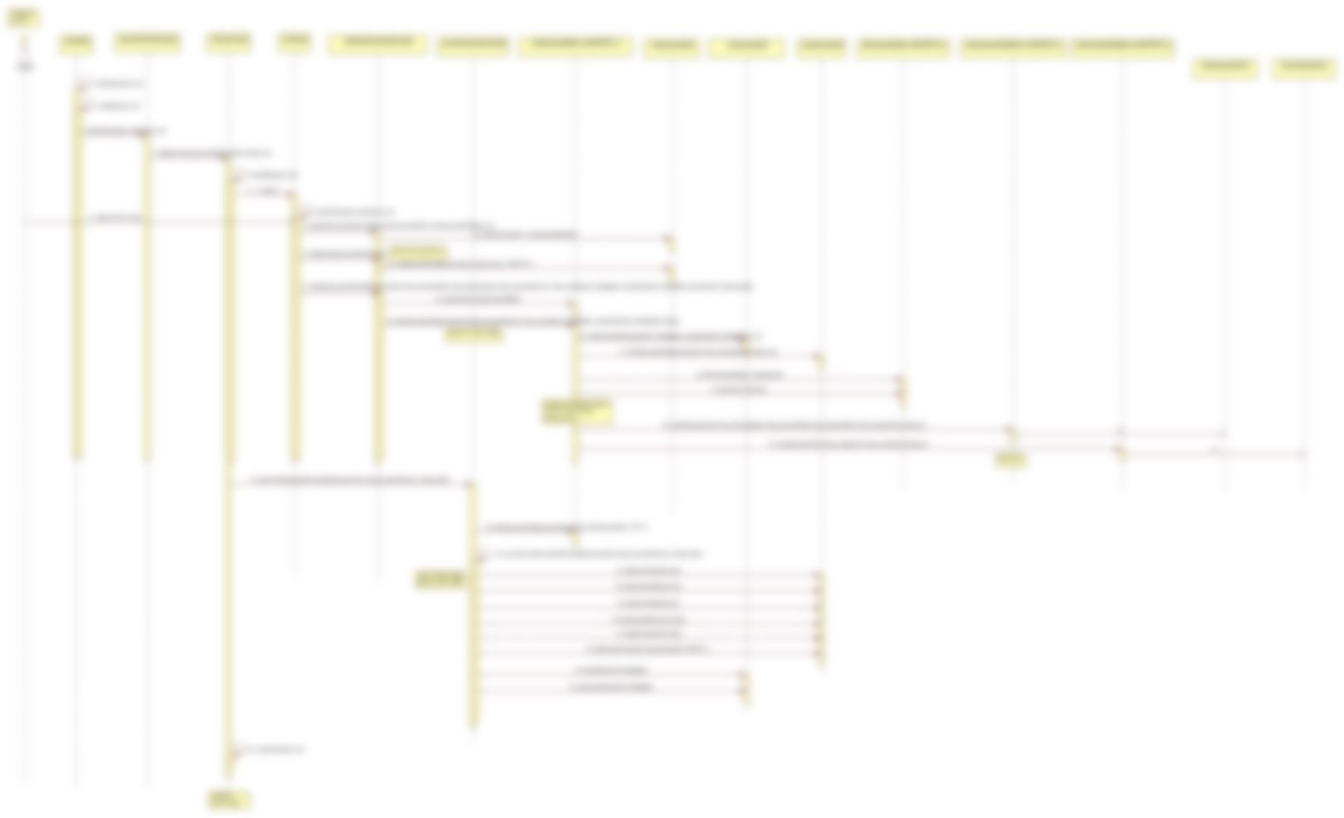
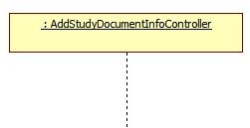
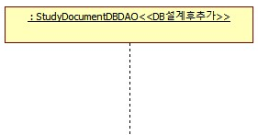
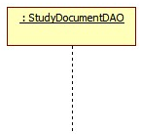
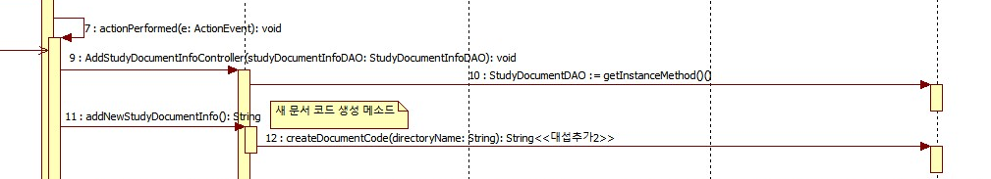
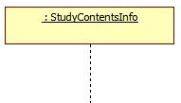
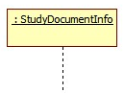
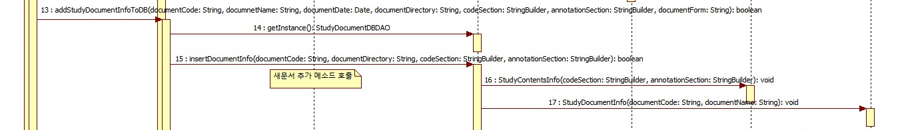
Sequence Diagram ( 새 문서 추가하기 )
Notes:
DB설계이후 StudyDocumentDBDAO가 추가되었지만 이전에 사용하던 DAO에 접근하여 이전에 사용하던 코드생성 메소드를 호출하여 문서의 코드를 생성하게됩니다.
그다음 DB설계후 추가된 StudyDocumentDBDAO 클래스는 리스트에 문서파일들을 임시로 저장하여 10개의 문서가 저장되면 실제 DB에 저장되는 형태로 DB접근을 최소화 하기위해 만들었습니다.
그리고

Slide 31
Sequence Diagram ( 새 문서 추가하기 )

Slide 32
Sequence Diagram ( 새 문서 추가하기 )

Slide 33
Sequence Diagram ( 새 문서 추가하기 )

Slide 34
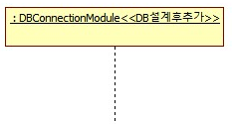
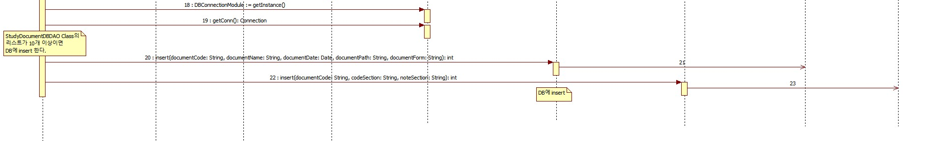
Sequence Diagram ( 새 문서 추가하기 )
StudyDocumentDBDAO
- dbDAO : LinkedList<StudyDocumentInfo>
- obj : StudyDocumentDBDAO<<final>>
- StudyDocumentDBDAO( ) ...

Slide 35
Sequence Diagram ( 새 문서 추가하기 )

Slide 36
Sequence Diagram ( 새 문서 추가하기 )

Slide 37
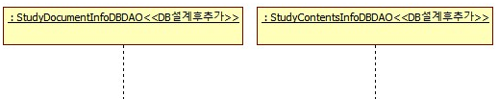
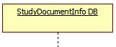
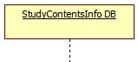
Sequence Diagram ( 새 문서 추가하기 )
insert
insert

Slide 38
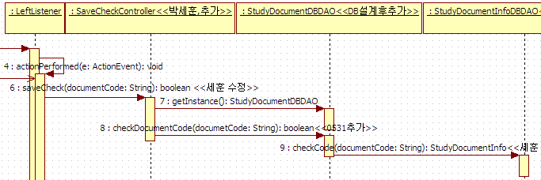
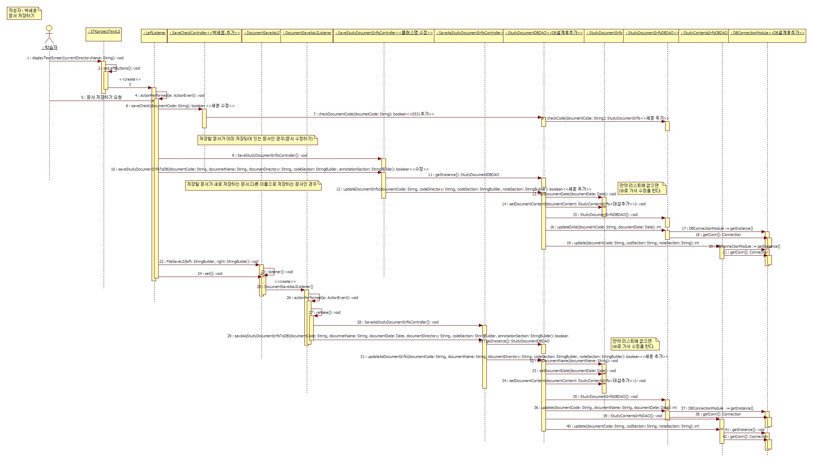
Class Diagram
Class Diagram ( 문서 저장하기 )
Notes:
저장하기 시퀀스 입니다. 일단 UI에서 저장버튼을 클릭시 리스너 호출을 통해 가장먼저 SaveCheckController에서 saveCheck메소드를 호출하고 DB설계후 도출된 StudyDocumentDBDAO클래스에 접근하여 임시로 저장된 파일들중 코드값과 일치하고 “새 문서“라는 파일이 있는지 검사를 한후에 리스트에없다면 실제 DB에 저장하는 클래스인 StudyDocumentInfoDBDAO에 접근하여 코드값과 파일이름이 “새 문서“인지 검사를 한후에 그런 파일이있다면 true 없다면 false를 리턴한다.

Slide 39
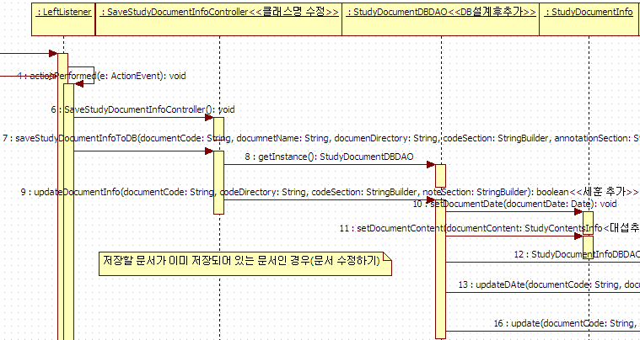
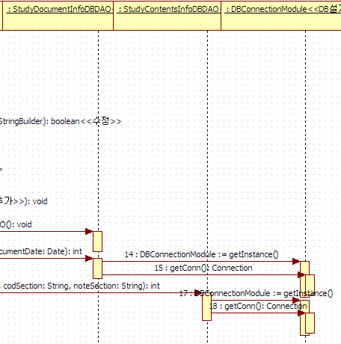
Class Diagram
ㅁ
Notes:
saveCheck메소드를 파일 검사를 한후에 만약 이파일이 “새 파일”이 아니라 다른 이름으로 되어있다면 새로운 파일명을 입력받을 필요가 없기때문에 데이터만 보내줘서 저장을 하게됩니다.
`일단 UI에서 데이터들(코드,디렉토리,코드부분,주석부분)을 전달인자로 보내줘서(documentName은 오타) StuduDocumentDBDAO클래스의 리스트에 파일이 있는지 없는지 검사한후에 있다면 수정을 하고 리턴하게되고
없다면 실제 DB에 접근하여 값을 수정하게 됩니다.

Slide 40
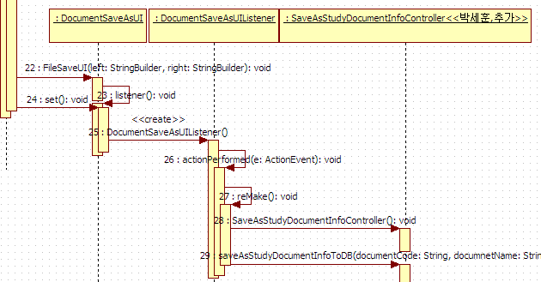
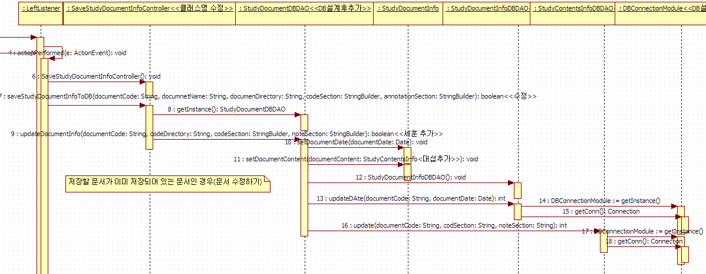
Class Diagram
Notes:
그리고 저장된 문서가 “새 문서＂인경우 위와 흐름은 똑같지만 보내주는 전달인자가 다릅니다. 일단 새로운 문서이름을 입력받기위한 FileSaveUI가 호출이 됩니다. 파일명을 입력후 SaveStudyDocumentController가 아닌 SaveAsStudyDocumentController 클래스를 호출하게됩니다. 다음부터는 이전에 보여드렸던 흐름과 똑같습니다.

Slide 41

Than You

